Slide 1
PHƯƠNG PHÁP TÍNH
Phóng to ảnh số
bằng nội suy spline
So sánh chất lượng ảnh và chọn ngưỡng Gauss–Seidel theo sai lệch mức xám
Song tuyến tính Bicubic Keys Spline bậc ba tự nhiên
01 / 09
Notes:
Đặt hai câu hỏi cho người nghe. Khi phóng từ cùng một ảnh nhỏ, mỗi phương pháp thay đổi biên và chi tiết thế nào? Với riêng spline, nếu giải hệ gần đúng thì có thể chọn điều kiện dừng từ mức sai lệch chấp nhận được không?

Slide 2
PHƯƠNG PHÁP TÍNH
Thiết kế thí nghiệm phóng ảnh
Ảnh tham chiếu
Hai mức phóng
384 × 224 px
2× 192 × 112 px
Năm ảnh xám gồm ba mẫu tự tạo và hai ảnh chụp Camera, Astronaut.
4× 96 × 56 px
Tọa độ nguồn x = (u + 0,5)/s − 0,5
Áp dụng tương tự theo chiều dọc.
Lấy trung bình từng khối để tạo một đầu vào chung cho ba phương pháp.
Giữ cùng quy ước mép ảnh và chỉ làm tròn sau hai lượt.
02 / 09
Notes:
Hai ảnh chụp gốc 512×512 lấy vùng tâm [64,448)×[144,368) và chuyển xám bằng làm tròn 0,299R+0,587G+0,114B. Ba ảnh tự tạo giữ nguyên công thức qua các lần chạy. 384 và 224 chia hết cho 2 và 4. Thu nhỏ dùng trung bình s² pixel mỗi khối không chồng lấn, giữ số thực. Ánh xạ tâm pixel được chặn vào khoảng các tâm mẫu. Nguồn ảnh Camera: https://scikit-image.org/docs/stable/api/skimage.data.html#skimage.data.camera
Nguồn ảnh Astronaut: https://scikit-image.org/docs/0.25.x/api/skimage.data.html#skimage.data.astronaut

Slide 3
PHƯƠNG PHÁP TÍNH
Nội suy song tuyến tính và bicubic Keys
Song tuyến tính
Bicubic Keys
L(i + t) = (1 − t) fᵢ + t fᵢ₊₁
q = |d|, với d là khoảng cách đến mẫu.
Cố định a = −0,5.
Hai mẫu theo mỗi chiều. Tổng có trọng số dùng vùng 2 × 2 pixel.
(a + 2)q³ − (a + 3)q² + 1, q < 1
aq³ − 5aq² + 8aq − 4a, 1 ≤ q < 2
Trọng số bằng 0 khi q ≥ 2.
Trọng số âm của Keys có thể gây vượt dải sáng ở biên gắt.
03 / 09
Notes:
Cả hai phương pháp tính theo hàng rồi theo cột. Với Keys, bốn mẫu trên từng trục cho một vùng 4×4 pixel. Dùng hình mặt cắt trong báo cáo nếu cần chỉ vị trí giá trị dưới 38 hoặc trên 216. Nguồn hàm trọng số: Robert G. Keys, 1981, https://ncorr.com/download/publications/keysbicubic.pdf

Slide 4
PHƯƠNG PHÁP TÍNH
Spline tự nhiên dẫn đến hệ ba đường chéo
Trên đoạn [i, i + 1], đặt t = x − i, u = 1 − t và Mᵢ = S″(i).
Sᵢ(x) = u fᵢ + t fᵢ₊₁ + [(u³ − u)Mᵢ + (t³ − t)Mᵢ₊₁]/6
S dùng chung giá trị và đạo hàm cấp hai tại nút. Ép hai đạo hàm cấp một bằng nhau cho phương trình ở mỗi nút bên trong.
Mᵢ₋₁ + 4Mᵢ + Mᵢ₊₁ = 6(fᵢ₊₁ − 2fᵢ + fᵢ₋₁)
Hai đạo hàm cấp hai ở biên bằng 0. Khoảng cách tâm mẫu h = 1.
04 / 09
Notes:
Từ S″=(1−t)Mᵢ+tMᵢ₊₁, tích phân hai lần và ép đi qua fᵢ, fᵢ₊₁ để thu công thức. Tại nút i, hai đạo hàm cấp một là fᵢ−fᵢ₋₁+(Mᵢ₋₁+2Mᵢ)/6 và fᵢ₊₁−fᵢ−(2Mᵢ+Mᵢ₊₁)/6. Đặt bằng nhau để được hệ. Nguồn: https://web.physics.utah.edu/~detar/phys6720/handouts/cubic_spline/cubic_spline/node1.html

Slide 5
PHƯƠNG PHÁP TÍNH
Thomas và Gauss–Seidel trên cùng hệ spline
Thomas
Gauss–Seidel
Khử đường chéo dưới, rồi thế lùi.
Quét từ trái sang phải và dùng ngay ẩn vừa cập nhật.
d₁ = 4, q₁ = b₁
Mᵢ mới = (bᵢ − Mᵢ₋₁ mới − Mᵢ₊₁ cũ)/4
dᵢ = 4 − 1/dᵢ₋₁
qᵢ = bᵢ − qᵢ₋₁/dᵢ₋₁
Kiểm tra R = ‖b − A M̃‖∞ sau mỗi vòng.
Mᵢ = (qᵢ − Mᵢ₊₁)/dᵢ
Hai bộ giải dùng cùng vế phải và cùng điều kiện biên.
05 / 09
Notes:
Thomas chuyên cho hệ ba đường chéo. Ở phép kiểm tra dãy (0,1,0,1), hệ trong có b=(−12,12) và M=(−4,4). Gauss–Seidel khởi tạo bằng 0. Giới hạn 500 vòng trên mỗi hệ. Nguồn thuật toán Gauss–Seidel: https://www.netlib.org/linalg/old_html_templates/subsection2.6.2.2.html

Slide 6
PHƯƠNG PHÁP TÍNH
Chặn sai lệch mức xám từ phần dư
Một lượt spline
Hai lượt trên ảnh
Đặt e = M − M̃, r = Ae.
Chọn j có |eⱼ| = ‖e‖∞.
Lượt dọc khuếch đại sai lệch đầu vào nhiều nhất 2,5 lần theo chặn đang dùng.
‖r‖∞ ≥ (4 − 1 − 1)‖e‖∞ = 2‖e‖∞
|ΔS| ≤ t(1 − t)‖e‖∞/2 ≤ ‖e‖∞/8
E₂D ≤ (2,5Rₓ + Rᵧ)/16
‖ΔS‖∞ ≤ ‖r‖∞/16
Rₓ, Rᵧ là phần dư lớn nhất của từng lượt. Dùng ngưỡng chung 16δ / 3,5.
Dừng khi ‖r‖∞ ≤ 16δ.
Các chặn áp dụng trên lưới đơn vị, trước chặn và làm tròn giá trị pixel.
06 / 09
Notes:
Chứng minh 1D. Chọn sai số lớn nhất theo trị tuyệt đối. Ở phương trình j, |4eⱼ+eⱼ₋₁+eⱼ₊₁|≥2‖e‖∞, dùng sai số đầu mút bằng 0. Trong công thức spline, tổng độ lớn hai hệ số của M là [u−u³+t−t³]/6=t(1−t)/2≤1/8. Suy ra chặn R/16. Chứng minh 2D. Với spline chính xác trên một cột f, ‖b‖∞≤24‖f‖∞ và ‖M‖∞≤12‖f‖∞. Do đó ‖Yf‖∞≤‖f‖∞+‖M‖∞/8≤2,5‖f‖∞. Tách sai lệch thành lượt dọc gần đúng so với lượt dọc chính xác trên cùng ảnh trung gian, cộng sai lệch lượt ngang đi qua Y. Tổng bị chặn bởi (Rᵧ+2,5Rₓ)/16. Báo cáo có phép chứng minh đầy đủ.

Slide 7
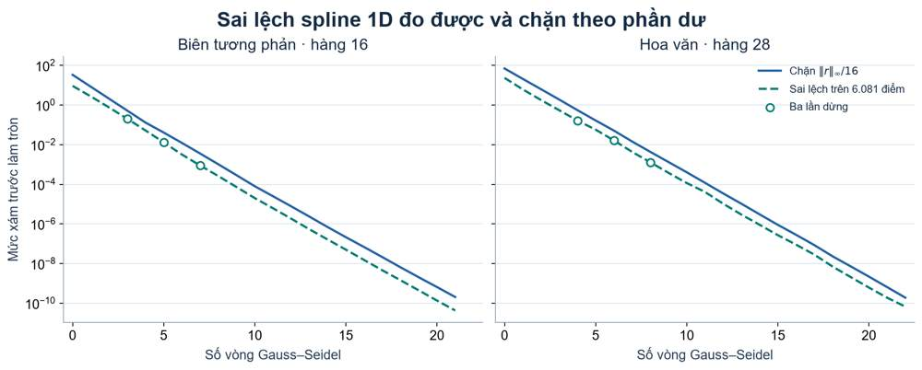
PHƯƠNG PHÁP TÍNH
Kiểm chứng chặn 1D trên hai hàng pixel
96 mẫu mỗi hàng. Đo sai lệch so với Thomas trên 6.081 vị trí.
Với δ = 0,1, hàng biên dừng sau 5 vòng và hàng hoa văn sau 6 vòng.
07 / 09
Notes:
Đồ thị lấy từ chạy thực nghiệm ngày 8–9. Sai lệch tính trước làm tròn trên 64 đoạn nhỏ mỗi khoảng mẫu. Với δ=0,1, phần dư phải ≤1,6. Hàng biên có sai lệch lớn nhất đo được 0,013005, hàng hoa văn 0,016387 mức xám. Vòng 21 và 22 là kết quả khi dùng ngưỡng đối chiếu chặt hơn 10⁻⁸. Dữ liệu có trong KET_QUA_NGAY_14.json.

Slide 8
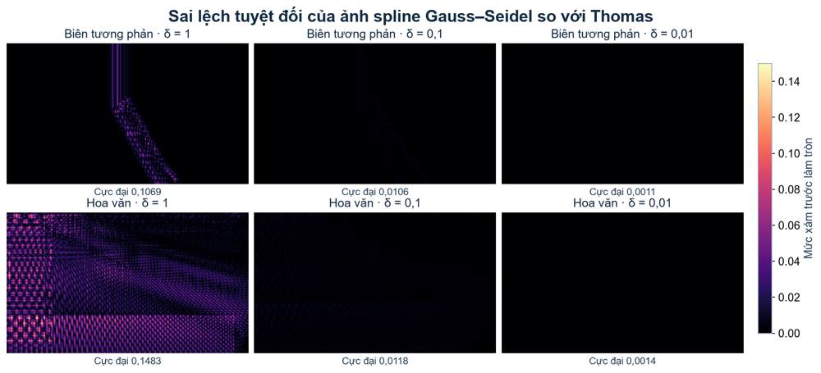
PHƯƠNG PHÁP TÍNH
Sai lệch trên ảnh spline 2D
Phóng 4×. Gauss–Seidel giải cả lượt theo hàng và theo cột.
Ảnh hoa văn
δ = 0,1
0,0118
Sai lệch cực đại
trước làm tròn
Chặn tính từ phần dư
0,0992 mức xám
So với ảnh spline Thomas. Sáu bản đồ dùng cùng thang màu.
08 / 09
Notes:
Ảnh thử 384×224. Hai lượt giải 56 hệ theo hàng và 384 hệ theo cột. Chọn ngưỡng chung 16δ/3,5. Ở δ=0,1, ảnh hoa văn cần tối đa 8 vòng trên một hàng và 7 vòng trên một cột. Có 138 pixel khác sau khi làm tròn vì một số giá trị nằm gần ngưỡng nửa nguyên. Tất cả sáu ca đều có sai lệch cực đại thấp hơn chặn. Dữ liệu nguồn là thí nghiệm mô phỏng của bài.

Slide 9
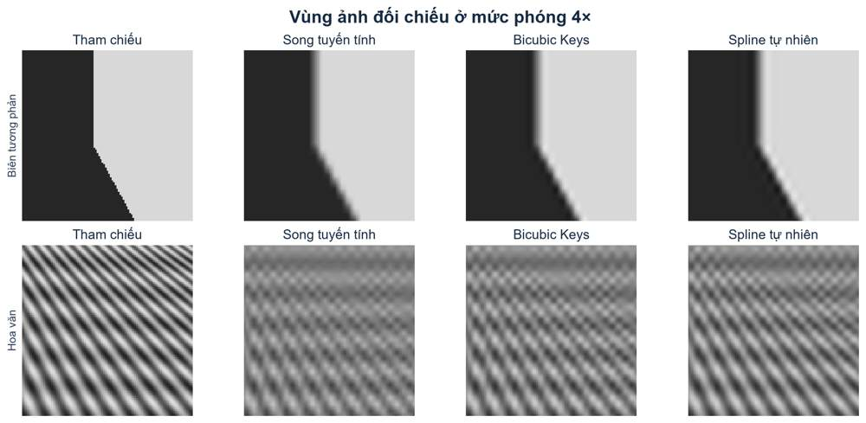
PHƯƠNG PHÁP TÍNH
Chất lượng ảnh thay đổi theo cấu trúc mẫu
Mức phóng 4×. MAE tính trên ảnh 8 bit so với ảnh gốc.
Biên tương phản
Keys 0,8434
Spline 0,8481
Hoa văn
Keys 27,8425
Spline 25,8521
Biên và chi tiết nhỏ cần được xem cùng với MAE.
09 / 09
Notes:
Bảng đầy đủ gồm 30 kết quả. Keys có MAE thấp nhất ở hai mẫu biên và nét mảnh trên cả hai mức phóng. Spline thấp nhất ở hoa văn, Camera và Astronaut. Quan sát mặt cắt y=64, ở 4× Keys vượt dải 6,52 và spline 7,02 mức xám. Thao tác demo: chọn nét mảnh ở 4×, rồi chọn hàng biên với δ=0,1, cuối cùng mở bản đồ sai lệch 2D trên hoa văn. Chuyển sang phần 3D bằng cách nhắc lại phép nội suy tách theo trục.

Slide 10
NÂNG CAO 2D
Chia ngưỡng dừng cho hai lượt spline
Ảnh 4× · Mức sai lệch cho phép δ = 0,1 mức xám
τₓ = 16δα / 2,5
τᵧ = 16δ(1 − α)
α là phần sai lệch dành cho lượt ngang. Mốc cùng ngưỡng tương ứng α = 5/7.
Ảnh biên · α = 1/2
57.120 → 55.590
Giảm 2,68%
Hoa văn · α = 1/4
166.804 → 152.578
Giảm 8,53%
Số lần cập nhật ẩn · Giá trị thấp nhất trong 4 cấu hình đã thử trên mỗi ảnh
01 / 02
Notes:
Chặn (2,5Rₓ + Rᵧ)/16 luôn không vượt δ nếu hai lượt đạt ngưỡng được chọn. Ở mốc cùng ngưỡng, hai lượt đều dừng tại τ = 16δ/3,5. Thử α = 1/4, 1/2, 3/4 và 5/7. Đếm số ẩn nhân số vòng trên mọi hệ. Ở ảnh biên sai lệch của cấu hình được chọn là 0,018176, ở ảnh hoa văn là 0,025858. Phép đếm chưa đo thời gian chạy.

Slide 11
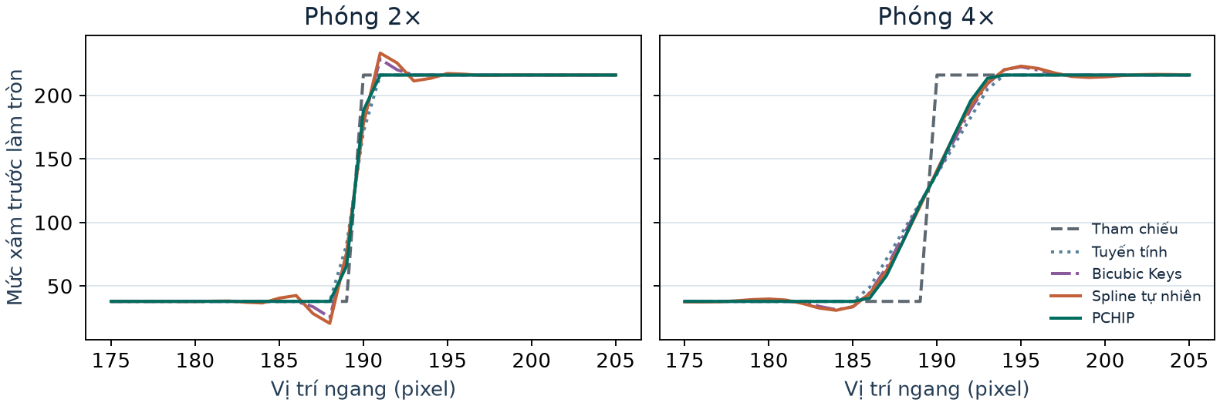
NÂNG CAO 2D
PCHIP giữ dải mức xám ở biên
Nối các đoạn Hermite bậc ba bằng giá trị và độ dốc tại nút.
Chọn độ dốc
Cùng dấu thì lấy trung bình điều hòa. Nếu đoạn phẳng hoặc đổi dấu, độ dốc bằng 0.
0,7143
MAE PCHIP ở ảnh biên 4×. Spline tự nhiên cho 0,8481.
Mặt cắt hàng 64 trước lượng tử hóa. PCHIP giữ giá trị giữa hai mẫu trên mỗi đoạn.
02 / 02
Notes:
Với bước nút đơn vị, độ dốc trong dùng trung bình điều hòa nếu hai sai phân cùng dấu. Độ dốc ở hai đầu được giới hạn bởi 3 lần độ lớn sai phân kề. Tính đơn điệu của đoạn Hermite giữ dải đầu vào qua các lượt. Thử ảnh biên và nét mảnh ở 2× và 4×. Đọc mặt cắt và MAE riêng. Nguồn thuật toán: https://doi.org/10.1137/0905021

Slide 12
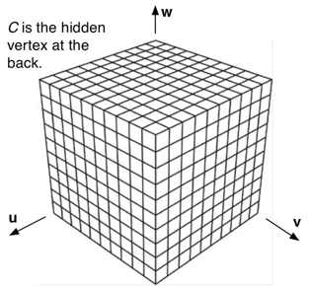
PHẦN MỞ RỘNG 3D
Nội suy spline trên lưới voxel
Ảnh 2D I(x, y)
Nội suy 1D theo hàng, rồi theo cột.
Khối ảnh 3D V(x, y, z)
Thêm một lượt nội suy theo chiều sâu z.
Mỗi lượt xử lý các dãy mẫu dọc một trục.
Với spline tự nhiên, mỗi dãy mẫu dẫn đến một hệ ba đường chéo có thể giải bằng Thomas.
Lưới voxel với ba trục u, v, w
01 / 03
Notes:
Câu nối từ slide 2D: “Ở phần trước, ta dùng spline 1D hai lần để phóng ảnh. Với dữ liệu thể tích, cùng nguyên tắc tách theo trục cho phép thêm chiều sâu.”
Trên lưới chữ nhật, khi cần tái lấy mẫu theo cả ba chiều, áp dụng cùng phép nội suy spline tự nhiên dọc từng đường song song với từng trục. Dùng tọa độ vật lý nếu khoảng cách lấy mẫu khác nhau giữa các trục.
Nguồn phương pháp: https://www.mathworks.com/help/curvefit/approximation-by-tensor-product-splines.html
Nguồn hệ ba đường chéo: https://web.physics.utah.edu/~detar/phys6720/handouts/cubic_spline/cubic_spline/node1.html
Nguồn hình: James R. Miller, University of Kansas, VoxelGrid_Annotated.png, https://people.eecs.ku.edu/~jrmiller/Courses/672/InClass/OtherGLSLShaders/AdvancedShaderMemoryUsage/AdvancedShaderMemoryUsage.html

Slide 13
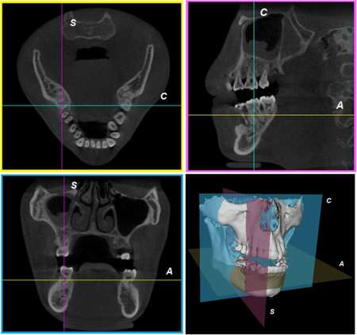
PHẦN MỞ RỘNG 3D
Tái lấy mẫu khối ảnh CT
Khối CT đã tái tạo
Mỗi voxel có một giá trị cường độ và một vị trí trong không gian, tính bằng milimét.
Tạo lát cắt đa mặt phẳng (MPR)
Khi mặt phẳng cắt đi qua giữa các voxel, nội suy ước lượng cường độ tại các điểm cần hiển thị.
3D Slicer hỗ trợ B-spline bậc ba để tái lấy mẫu khối ảnh theo khoảng cách voxel mới.
Pauwels và cộng sự, Hình 17, Dentomaxillofacial Radiology (2015)
02 / 03
Notes:
Hình cho thấy lát ngang (trên trái), lát dọc giữa (trên phải), lát trán (dưới trái) và vị trí các mặt phẳng trong khối CBCT (dưới phải). Mặt phẳng xiên thường truy vấn vị trí nằm giữa các mẫu. Có thể tái lấy mẫu lưới với khoảng cách voxel mới hoặc lấy mẫu trực tiếp trên mặt phẳng cần hiển thị. Độ chi tiết vẫn phụ thuộc dữ liệu thu nhận. Ví dụ phần mềm dùng B-spline bậc ba. Bài tập cài spline tự nhiên và xét điều kiện biên của mô hình đó.
Nguồn phần mềm: https://slicer.readthedocs.io/en/latest/user_guide/modules/resamplescalarvolume.html
Nguồn hình và MPR: Pauwels và cộng sự, Technical aspects of dental CBCT: state of the art, Hình 17, https://pmc.ncbi.nlm.nih.gov/articles/PMC4277439/#f17

Slide 14
PHẦN MỞ RỘNG 3D
Nội suy giữa các lát trên khối mô phỏng
Giữ 5 lát cách nhau 3 mm. Nội suy theo z để thu được lưới lát cách nhau 1 mm.
MAE trên 8 lát nội suy
4,07
Tuyến tính
0,37
Spline tự nhiên
Dữ liệu Gaussian mô phỏng. Cường độ tính theo đơn vị quy ước.
03 / 03
Notes:
Thí nghiệm tính số với khối Gaussian I(x,y,z) = 200 exp(-[(x-8)²+(y-8)²]/24 - (z-6)²/8). Lưới tham chiếu gồm x,y = 0,…,16 mm, z = 0,…,12 mm. Chỉ cung cấp các lát z = 0,3,6,9,12 mm cho hai phương pháp. Giữ nguyên x và y, dùng tuyến tính 1D hoặc spline bậc ba tự nhiên giải bằng Thomas theo từng dãy voxel dọc z. MAE tính trên 17×17×8 voxel của tám lát chưa cung cấp, với cường độ số thực. Đồ thị chỉ lấy dãy x=y=8 để minh họa hình dạng. Kết quả chưa làm tròn: tuyến tính 4.070801, spline 0.369592. Spline phù hợp hơn trên mô hình trơn này. Các biên gắt trong khối ảnh khác có thể cho kết quả khác.
Công thức spline: https://web.physics.utah.edu/~detar/phys6720/handouts/cubic_spline/cubic_spline/node1.html

Slide 15
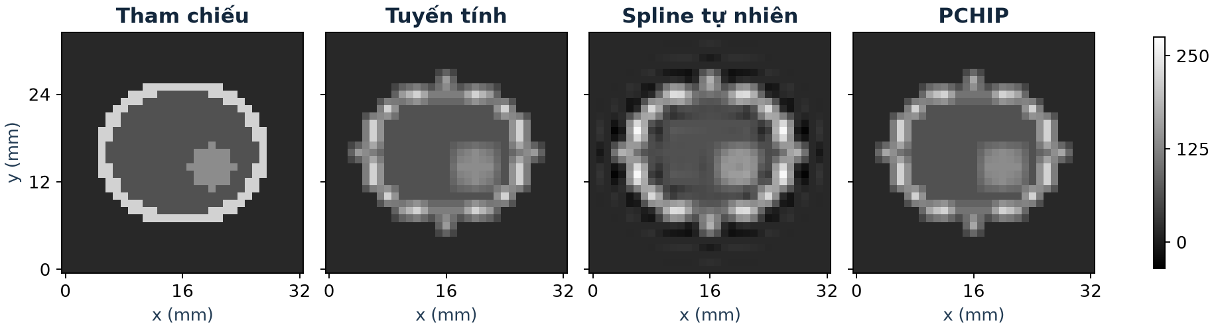
NÂNG CAO 3D
Tái lấy mẫu phantom và tạo lát axial
Bước voxel 2 × 2 × 3 mm → 1 × 1 × 1 mm. Nội suy lần lượt theo x, y, z.
Lát z = 11 mm, nằm giữa hai lát đầu vào ở z = 9 và 12 mm
MAE phantom · Tuyến tính 11,5900 Spline 14,4058 PCHIP 11,2396
MAE Gaussian · Tuyến tính 1,0022 Spline 0,0895 PCHIP 0,2856
01 / 02
Notes:
MAE trong hai dòng tính trên 24.624 voxel ngoài lưới đầu vào, không riêng lát axial. Lưới thô 17×17×9, lưới đích 33×33×25. Phantom có vỏ ellipsoid sáng và vùng chèn. PCHIP giữ dải cường độ, spline vượt dải tối đa 47,6797 đơn vị trong khối phantom. Gaussian trơn cho xu hướng khác. Báo cáo có thêm lát coronal y = 15 mm và sagittal x = 17 mm. Đây là tái lấy mẫu thể tích tổng hợp theo mô hình sau tái tạo. Nguồn cho ngữ cảnh tái lấy mẫu: https://slicer.readthedocs.io/en/latest/user_guide/modules/resamplescalarvolume.html

Slide 16
NÂNG CAO 3D
Chặn sai lệch Gauss–Seidel trên khối 3D
Sai lệch đo so với Thomas trên cùng spline, trước lượng tử hóa.
E(3D) ≤ (6,25 R(x) + 2,5 R(y) + R(z)) / 16
Sai lệch theo x đi qua hai lượt spline chính xác. Sai lệch theo y đi qua một lượt.
Phantom · δ = 0,1
53.522 → 47.877 lần cập nhật ẩn
Sai lệch 0,02418 · Chặn 0,09757 · Giảm 10,55% cập nhật
Cả 24 cấu hình gồm hai khối và ba mức δ đều đạt chặn.
02 / 02
Notes:
Với B = 2,5 và chặn 1D R/16, tách sai lệch ở mỗi lượt rồi truyền qua các toán tử spline chính xác còn lại. Ba hệ số là B², B, 1. Phân bổ δ theo các tỷ lệ αₓ + αᵧ + α𝓏 = 1. Đặt ngưỡng từng lượt bằng 16δα chia cho hệ số tương ứng. Với phantom, tỷ lệ 0,10 / 0,25 / 0,65 cho số cập nhật thấp nhất trong bốn cấu hình tại δ = 0,1. Đây là sai lệch do dừng lặp, khác với MAE so với khối tham chiếu.

